Slide 1
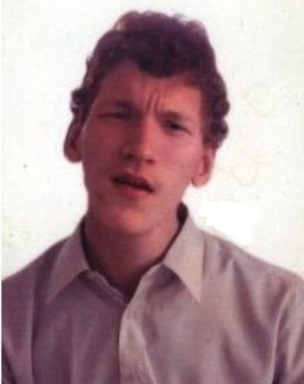
Моя история жизни
Автор: Маслов Марк Александрович

Slide 2
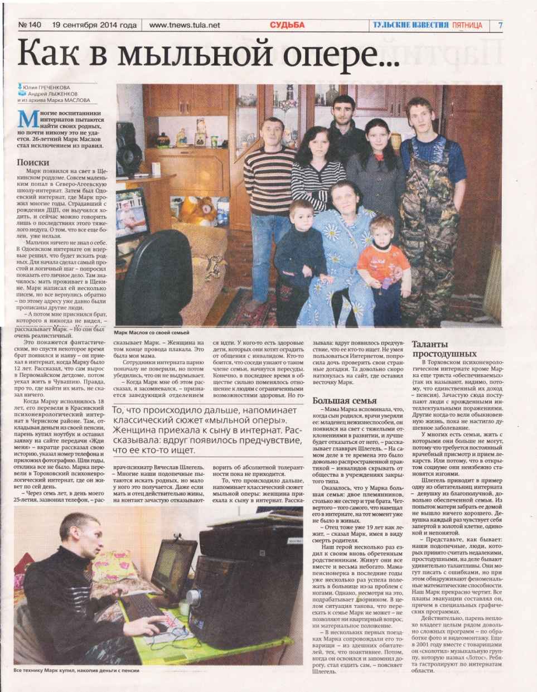
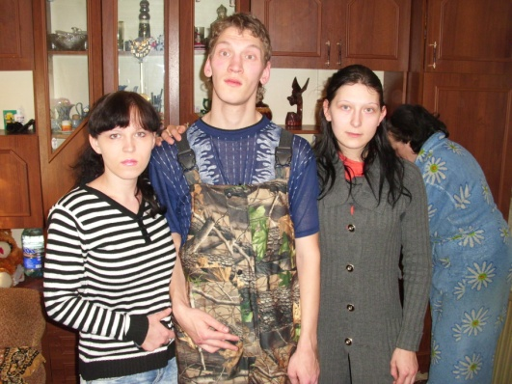
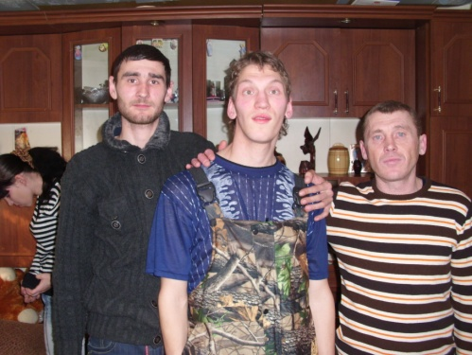
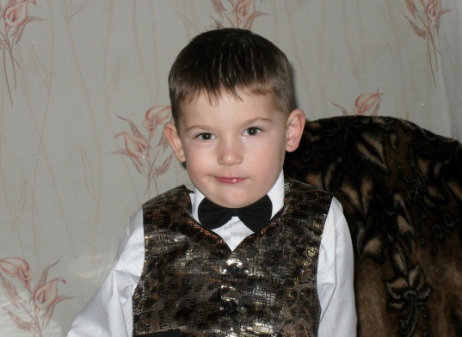
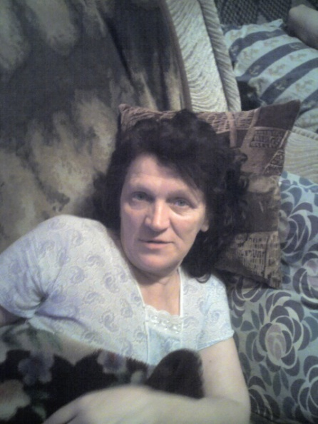
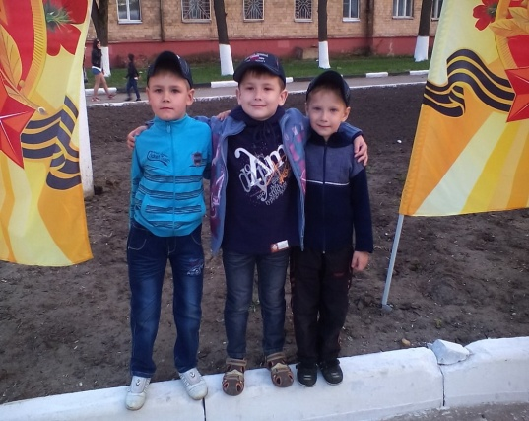
Как в мыльной опере…
19 сентября 2014г №140 (6151)

Slide 3
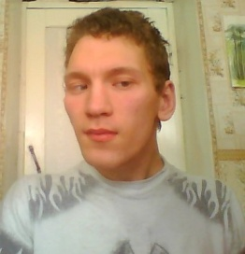
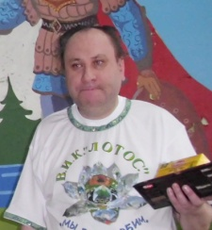
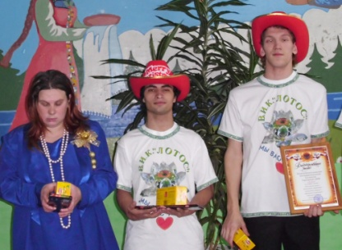
История наши группы
ВИК”ЛОТОС”
Администратор Художественный руководитель коллектива:
Главный оператор: Режиссер редактор: Солист:
Маслов Марк Александрович
Ведущей Солист:
Николай Мосяков
Солисты:
Евгений Букуров,
Людмила Симонова,
Марк Маслов.

Slide 4
История наши группы
ВИК”ЛОТОС”
Ребята принимают активное участие в общественной жизни и культурной деятельности интерната, а так же проводят концерты в стационарных учреждениях Министерства труда и социальной защиты Тульской области.
В своей коллекции ВИК «Лотос» имеют более 10
благодарственных писем, Грамоты
Своими выступлениями
ВИК «Лотос»
Людям положительные эмоции и праздничное настроение.
тел- 8-906-624-60-36 8-952-017-24-03
maslov-marc@yandex.ru
http://www.youtube.com/user/aleksandrovichа
http://maslov-marc.wix.com/maslov-marc-87

Slide 5
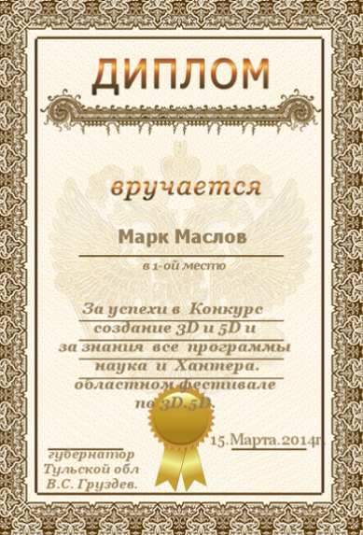
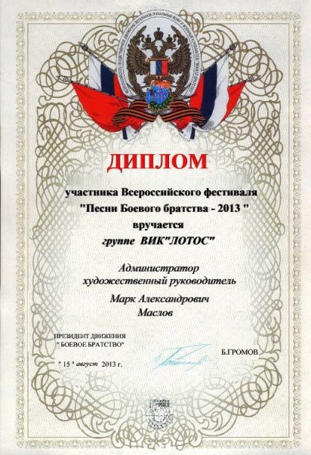
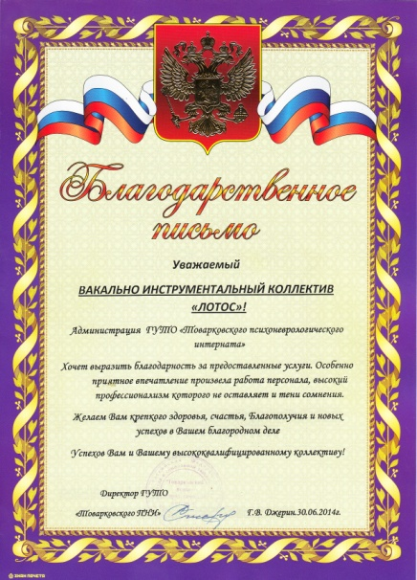
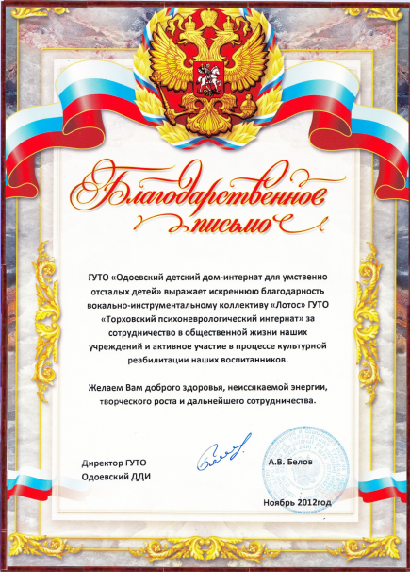
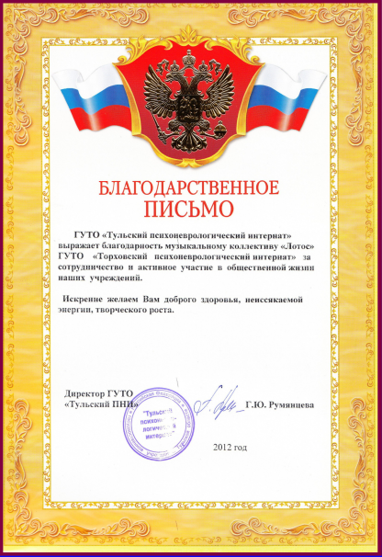
Наши награды.

Slide 6
Мои клипы

Slide 7
Мои клипы

